Slide 1



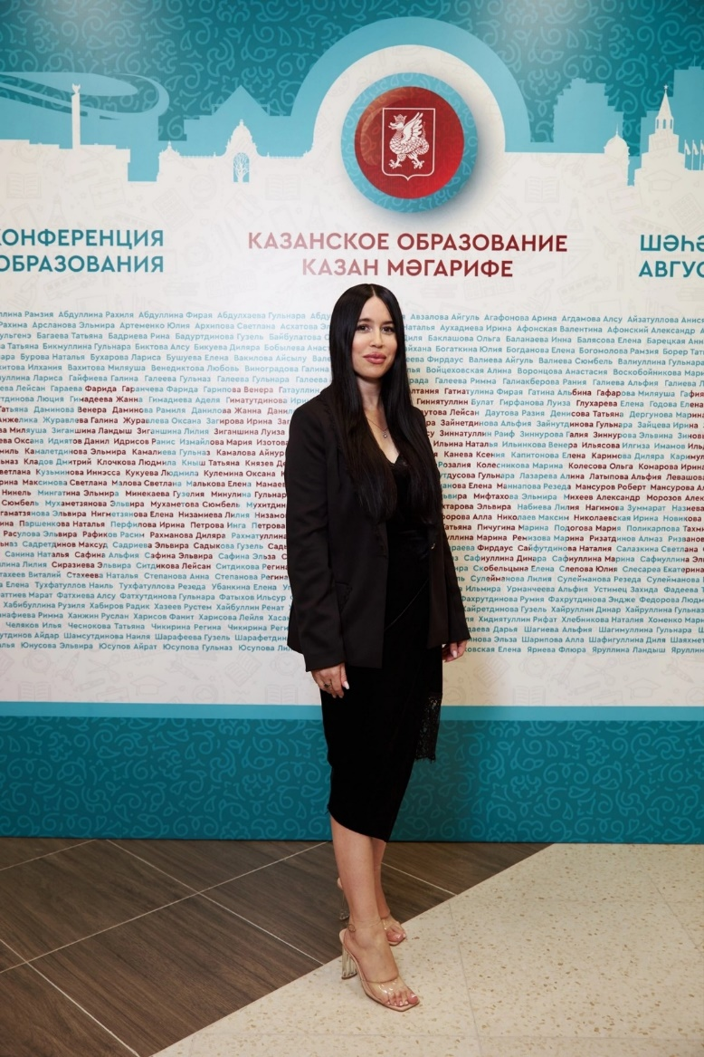
ЗАХАРОВА МАРИНА НИКОЛАЕВНА
Номинация: «Руководитель (заместитель руководителя) образовательной организации, реализующей дополнительные общеобразовательные программы

Slide 2
Дата рождения: 14.10.1979 год
Образование: высшее, частное образовательное учреждение высшего образования "Академия управления и производства", направление: психология, квалификация: бакалавр
Направление переподготовки: «Менеджер в сфере образования»
Повышение квалификации по дополнительной профессиональной программе: «Государственное и муниципальное управление в образовании»
Педагогический стаж работы: 28 лет

Slide 3


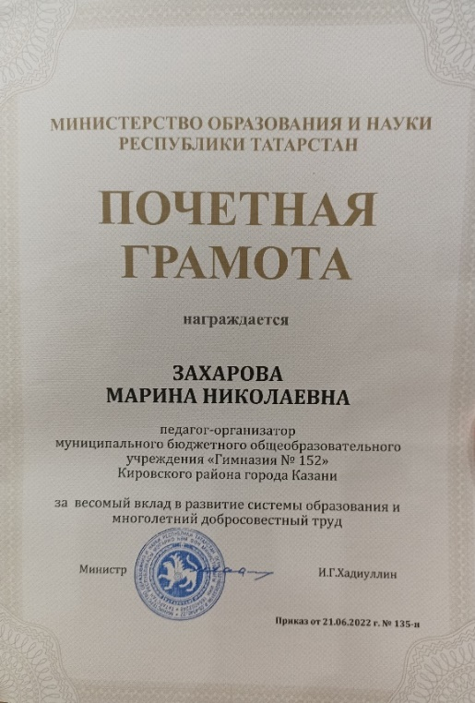

Достижения
2 место в конкурсе " Учитель года города Казани - 2022" в номинации «Воспитать человека»
2 место в Республиканском конкурсе профессионального мастерства работников сферы воспитания и дополнительного образования детей «Воспитать человека- 2022»
Почетная грамота министерства образования и науки РТ за весомый вклад в развитие системы образования и многолетний добросовестный труд 2022г.
Диплом полуфиналиста Всероссийского конкурса " Воспитать человека " в номинации " Воспитание личностей " 2022 год
Диплом участника ПЕРВОЙ степени Международного конкурса имени Льва Выготского 2023 год

Slide 4
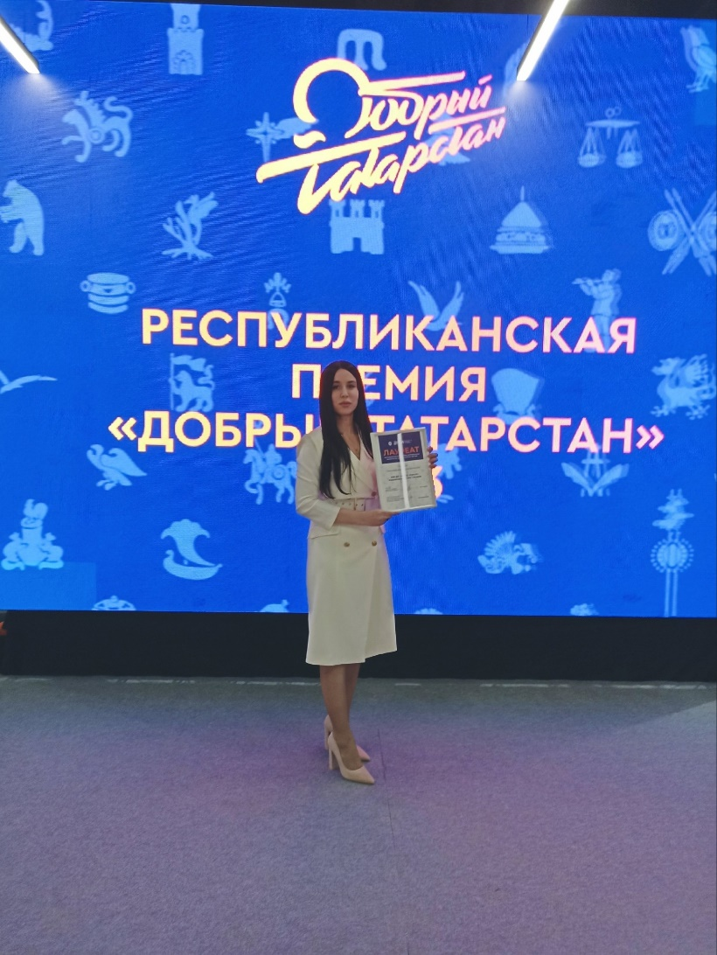

Победитель городского конкурса профессионального мастерства сферы государственной молодёжной политики "Мастера Молодёжь Казани" в номинации
«Руководитель учреждений дополнительного образования» 2024 год
Лауреат Республиканской премии в сфере добровольчества " Добрый Татарстан " в номинации
" Организатор добровольчества" 2023 год

Slide 5




Гран –При республиканского конкурса «Звёзды будущего», номинация «Руководитель» в рамках XIV республиканских Алишевских Педагогических чтениях 2025 год

Slide 6


Эксперт федерального проекта Российского союза молодежи
" Мы вместе: Разные . Смелые . Молодые "

Slide 7

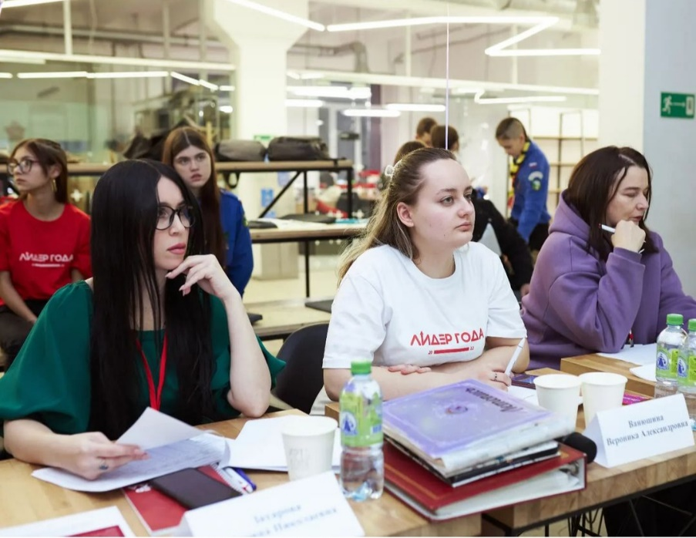
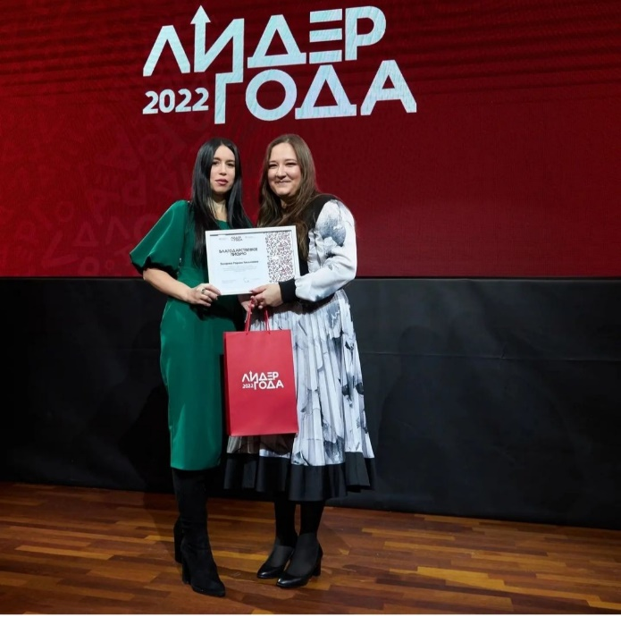
Эксперт Республиканского конкурса лидеров и руководителей детских молодёжных общественных объединений «Лидер года»

Slide 8

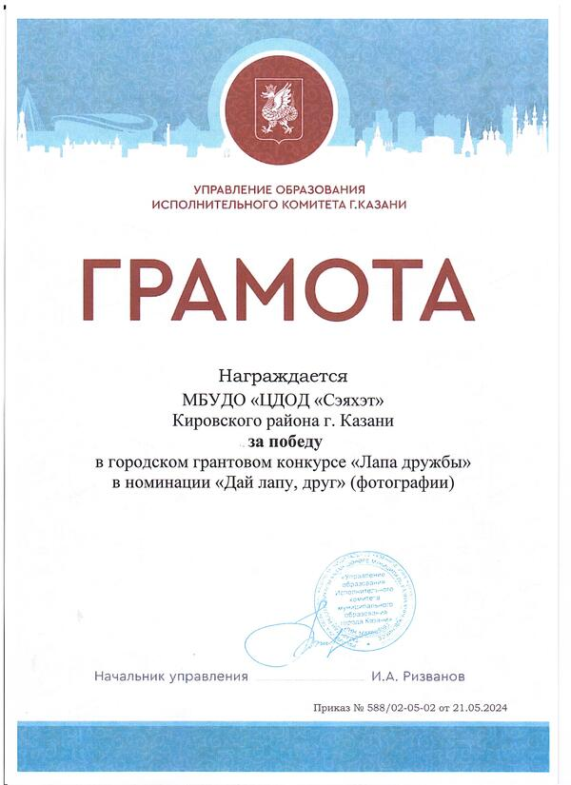



Достижения центра
Победа в двух номинациях городского грантового конкурса «Лапа дружбы» 2023,2024 года
Победа в городском конкурсе «Казань против коррупции» 2023,2024 года
Второе место в республиканском конкурсе «Эколидер» в номинации «Экологическое образование в образовательных организациях высшего образования и организациях дополнительного образования»

Slide 9


Победители всероссийского субботника «Зеленая Россия» и всероссийской акции «Вода России» 2023, 2024 года

Slide 10



Победители республиканского конкурса
профессионального мастерства работников дополнительного образования детей «Арктур» 2024 год
Победители республиканского этапа всероссийского конкурса профессионального мастерства работников сферы дополнительного образования «Сердце отдаю детям» 2025 год
Победители городского конкурса «Команда Казанского образования» в номинации «Прорыв года»

Slide 11
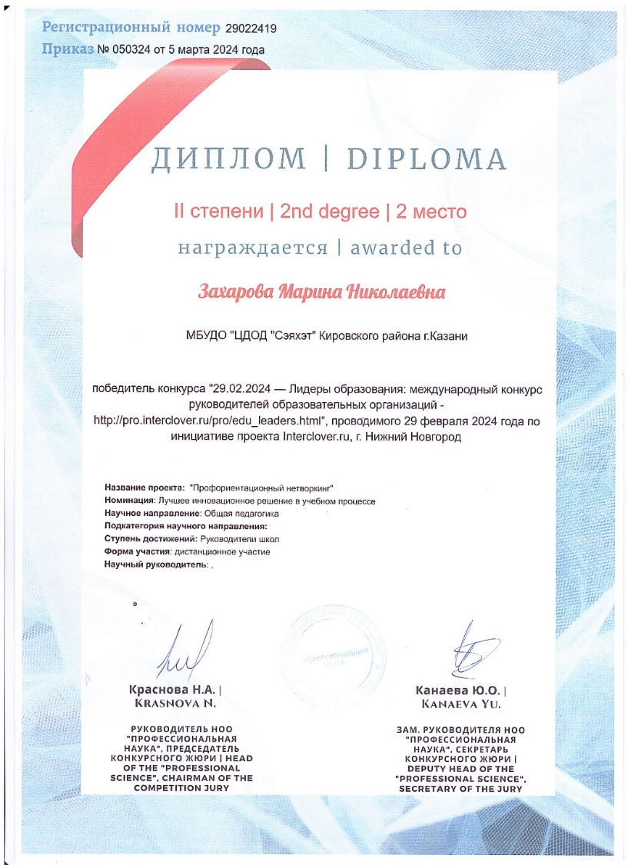
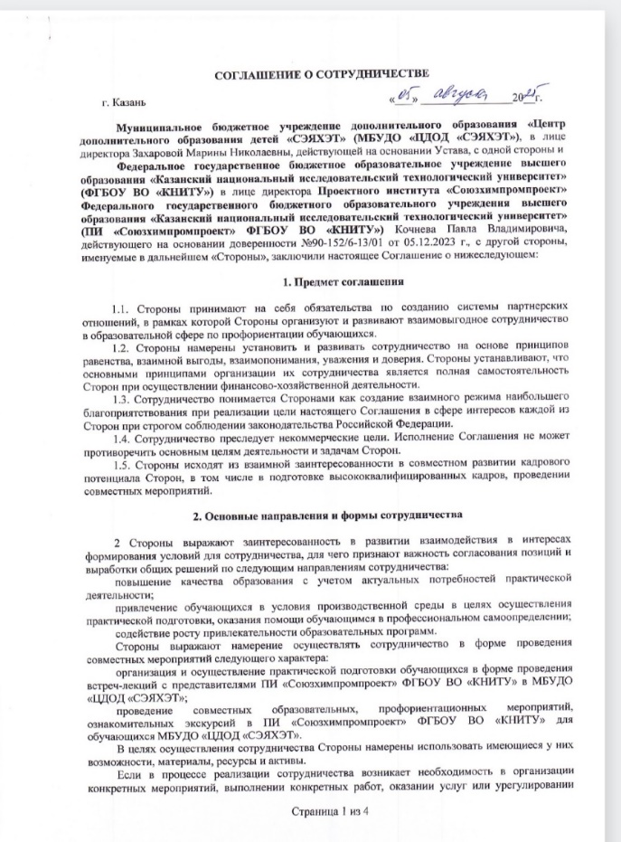
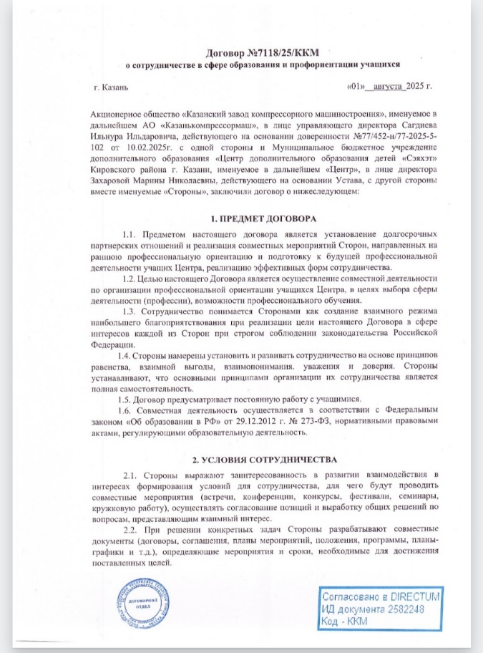
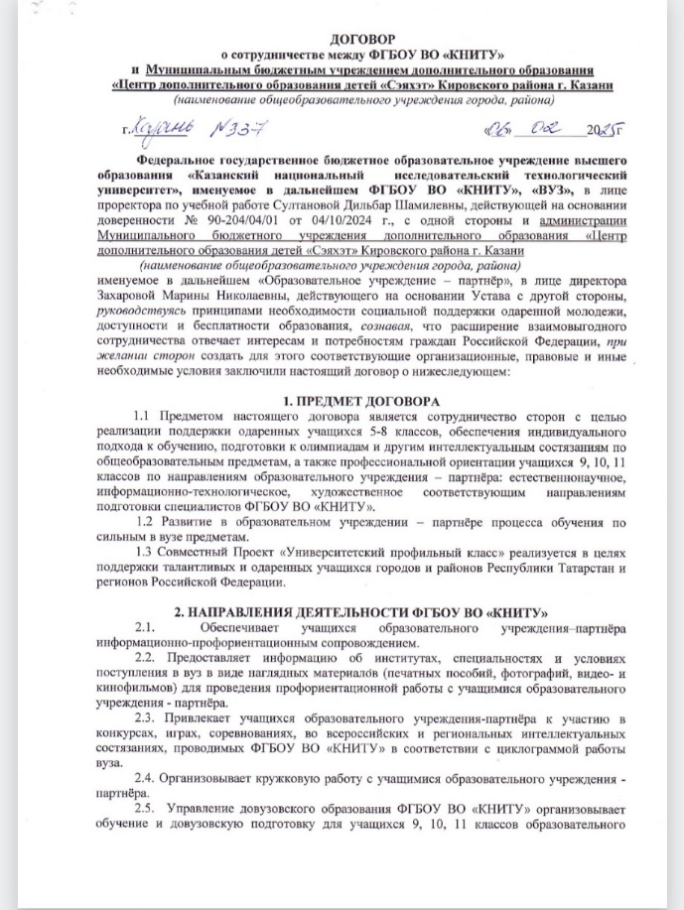
Профориентационное сотрудничество
В рамках проекта реализованного проекта «Профориентационный нетворкинг», направленного на оказание профориентационной поддержки обучающихся в процессе выбора профиля обучения и сферы будущей профессиональной деятельности мы заключили соглашения о сотрудничестве с АО «Казанский завод компрессорного машиностроения» и с ФГБОУ ВО «Казанский национальный исследовательский технологический университет»

